Slide 1

Lever utvärderingsmonstret?
Lena Lindgren, SVUF 7-8 december 2023
Inspiration.
Ett smalt och ett brett monster
Några egna reflektioner
Förvaltningspolitik och utvärderingsböljor
Från monster (tillbaka) till räddande hjälte?

Slide 2

Inspiration
CPE, Roy Batterham (1994): How can we argue with performance indicators?
Folkbildningsrådet, regleringsbrev (1995 - ff)
Peter Dahler Larsen (2000): ”Det er som om, der ikke er noge grænse for feed-
back- løkkerne...som om evalueringmonstret kræver mere og mere mad hver dag.”
Performance measures/indicators, reguljär uppföljning av kvalitet och resultat
som en central del av New Public Management. Det ”smala” monstret.
Utvärderings-/granskningssamhället. Det ”breda” monstret.
Boken skrevs när NPM härjade som värst (2006, 2014).
Fokus på kritiska, perversa aspekter av det smala monstret,
men används också som uttryck för en allmän kritik av
granskningssamhället.

Slide 3
Kritiska aspekter av kvalitets-/resultatmätning i forskning om ”performance measures”
Konstruktionsproblematik
Oklara mål, bara det mätbara mäts
Osäkra effektmått och samband
Implementerings- och användningsproblem
Skiftande tolkningar och kreativ bokföring
”The knowing-doing gap”
Perversa bieffekter
Indikatorfixering
Tröskeleffekter och standardisering
Avprofessionalisering, misstroende, ”otillit”,
Panopticon, ”MAD”
”How many times do we have to come back to this one before we give up
on performance indicators?” (Henry Mintzberg, 1996)

Slide 4
Det smala monstret är fortsatt hungrigt men hanteras med mer förnuft, ex. skolan i Göteborgs stad
Ett massivt flöde av information produceras och rapporteras regelmässigt mellan aktörer (KF, nämnder, förvaltningar, enheter) utifrån ett gemensamt, formaliserat system för uppföljning för alla kommunala verksamheter:
- Tid- och arbetsplan för planering och uppföljning
- Riskbild/internkontrollplan
- Ekonomisk uppföljning
- Månadsvis uppföljning, delårsrapporter, årsrapport
- Personalekonomisk uppföljning och uppföljning av arbetsmiljö och hälsa
- Kvalitetsrapport
- Resultatredovisning av stort antal sektorsövergripande planer och program
Data sammanställs i förhållande till ex. kvalitet och likvärdighet på ett medvetet sätt,
analyseras och tillhandahålls på enhets-/områdes-/och kommunnivå.
Dock delvis oklar användning, t.ex. ansvarsutkrävande. Jfr ”the knowing-doing gap”.

Slide 5
Det breda utvärderingsmonstret, några egna observationer
Oklart vad det i praktiken blev av tillitsreformens förvaltningspolitiska principer
”bortom NPM”, där professionernas kunnande och yrkesetik blir vägledande.
Istället daglig rapportering om bidragsbrott, infiltration och korruption av myndigheter,
hot och våld mot förtroendevalda och tjänstemän som gör att demokratins institutioner
inte kan fungerar på avsett vis.
Myndigheter behöver ständigt ta höjd för att de kan bli lurade: ökad kontroll, stärkta sanktionsmöjligheter, polisanmälan, visselblåsarlag, förebyggande arbete (t. ex. SKR:s samarbetsrum och poddar), med mera.
Jfr SIDA:s arbete för att genom myndighetssamarbete stödja institutionell utveckling
av offentlig förvaltning, t.ex. Lindgren (1991) Swedish Local Government Goes South.

Slide 6
Förvaltningspolitik och utvärderingsböljor i Sverige
Böljor | Fokus
1960-talet Rationalitet | Mål-medel, hög tilltro till vetenskap, social ingenjörskonst, värderingsfri, objektiv bedömning.
1970-talet Deltagare | Intressenter, ge plats för berörda ”stakeholders”, brukare, gräsrötter, samhällsengagemang, konstruktivism,
1980-talet Nyliberalism | Politik, ledarskap, konkurrens, kundtänkande och effektivitet, beställar-utförarenheter, ”results-based management”.
1990-talet Evidens, lärande | RCT, systematisk kunskapsöversikt, rekommendationer på vetenskaplig grund.
 | Dialog, följeforskning, kunskapande, processtöd.
2010 ⇢ Tillit, kontroll och ansvar | Ökad tillit till professionella, styr- och kontrollsystem bortom NPM?
 | Misstro mot politik och förvaltning och marknadslösningar kräver ökad reglering och granskning, ökat fokus på ansvarsutkrävande.
Vedung (2010); Blom, Morén & Nygren (2011); Ehn & Sundström (2020).

Slide 7


Utvärdering från monster,
(tillbaka) till räddande hjälte?
Chimera, hybridmonster i grekisk mytologi som terroriserade folket tills Bellerofon kom som en räddande hjälte och dödade det.
Vår tids komplexa policyproblem behöver utvärdering, men hur?
Tänk efter före med hjälp av behovsanalys,
programteorianalys, ”WPR”, mm.
”För att återskapa tillit behövs en jävla massa kontroll” (T. Hållö).
Uppvisning IRL som på på 1800-talet och 1634 års regeringsform...

Slide 8
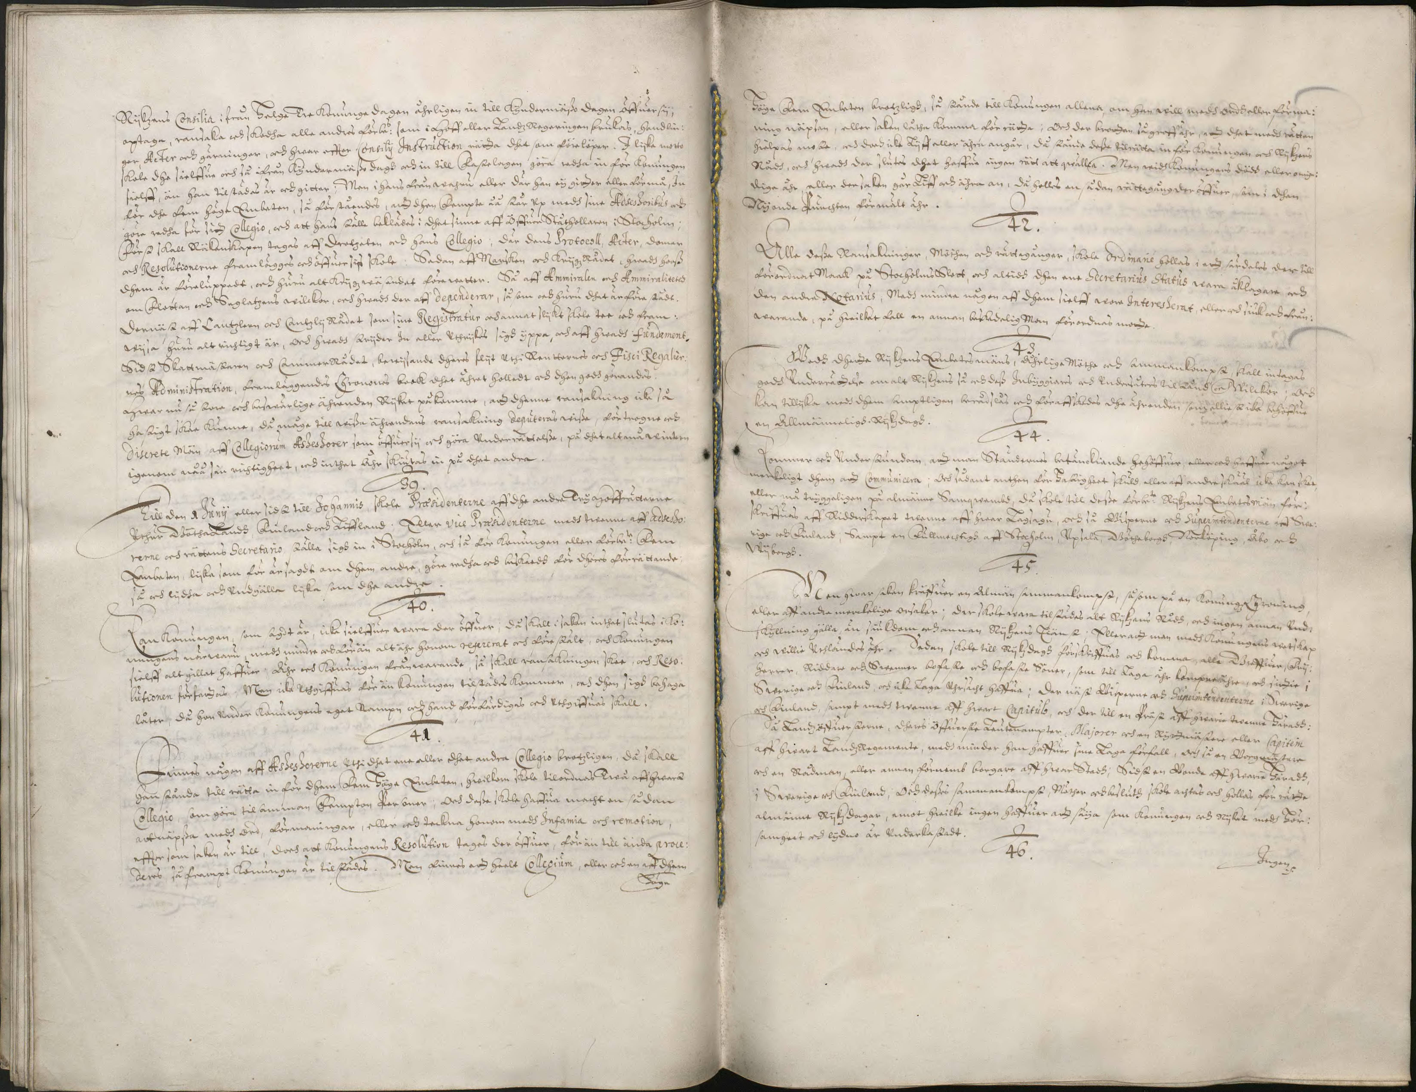
Om kontroll på 1800-talet i Byske kommun, och i 1634 års regeringsform
”De fattiga inte allenast skola förses med kost utan och med nödiga kläder,...och vid den årliga uppvisningen däri vara klädda så att församlingen fick erfarenhet om hur vårdarna fullgjorde denna sin förbindelse.”
Alla verk och ämbetsmän ska årligen redovisa
inför närmaste högre myndighet...
Detta skall fullgöras personligen, de lokala
organen inför kollegierna och dessa inför
kungen (”om han kommer dess vid och gitter”)
eller de höga ämbetsmännen.
Landshövdingen ska vara tillgänglig för
befolkningen, ta emot och handlägga
suppliker, mm.

